Slide 1
对外经济贸易大学 硕士学位论文
基于动态网格交易的交易型开放式指数基金的实证研究
学位类型:同等学力
论文作者:于龙飞
培养学院:统计学院
专业名称:金融学
指导教师:徐光利副教授
Notes:
今天讲的是股票交易的一种比较常见的方法：网格交易法。通过这一篇对外经贸大学于龙飞的硕士论文来详细展开——基于动态网格交易的交易型开放式指数基金的实证研究。动态网格交易是本文提出的一种动态调整的网格交易法；交易型开放式指数基金简称ETF，

Slide 2
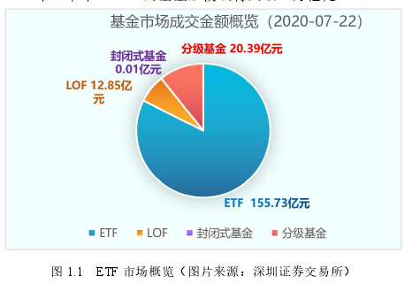
背景
ETF:是Exchange Traded Fund的首字母缩写，在中国ETF被称为“交易型开放式指数基金”。交易所交易基金，是一种组合式的投资工具。
Notes:
投资者既可以向基金管理公司申购或赎回基金份额，同时，又可以像封闭式基金一样在二级市场上按市场价格买卖ETF份额
那么基金市场成交金额最主要就是由ETF组成的

Slide 3
背景
A股投资机构化
首先，A股投资特点：中小投资者交易情绪化，因此投资重心向基金倾斜
其次，牛熊周期一般是8至10年，剔除1至2年大牛市，1至2大熊市，剩余全是震荡市。
量化交易
使用方法：网格交易法
Notes:
目前的市场交易趋势就是
结合以上特点，实现投资机构化的手段就是网格交易法

Slide 4
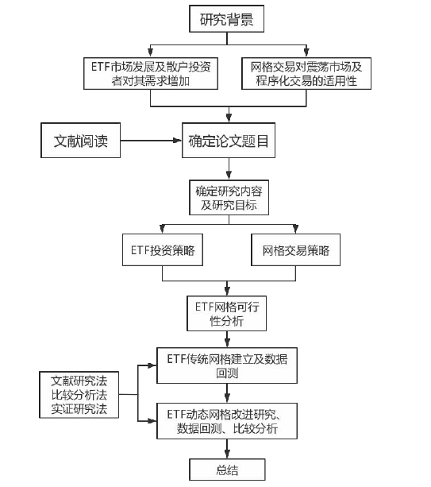
论文思路
Notes:
论文的思路就是从ETF市场的需求和网格交易法的适用性出发

Slide 5
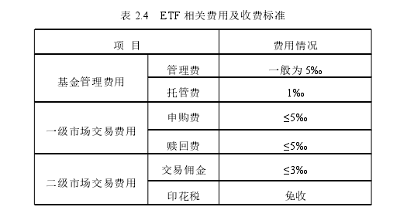
ETF 投资策略分析研究
通过华泰证券，交易佣金为万分之一。
Notes:
我们主要聚焦于二级市场交易
ETF的手续费是要明显少于普通基金的，有比较明显的优势
下面讲一下网格交易法

Slide 6
网格交易策略理论基础
选择网格交易标条件：
1.长期交易
2.波动较大，不能太小，长期震荡最好。
Notes:
常用指标就是波动率，表示了一项资产价格的波动程度，网格的收益率与网格交易品种的波动率正相关。
波动程度越大，价格偏离中枢的程度越大，波动率就越高。波动程度越小，更多价格更靠近中枢运行，波动率就越小。

Slide 7
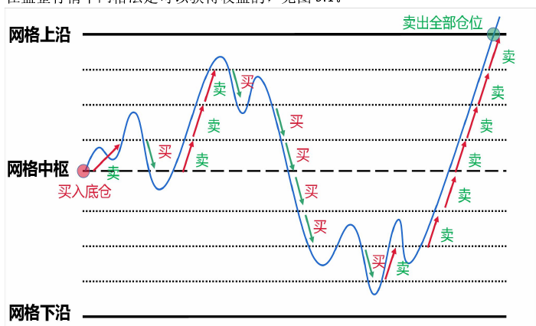
网格交易策略理论基础
Notes:
网格交易是一种左侧交易，其特征是涨多了就卖，跌下去就买。根据建立不同数量、不同大小的网格，在突破网格的时候建仓，回归网格的时候减仓，通过捕捉价格的震荡变化趋势，达到盈利的目的。
一般取标的历史估值底部做为网格下限极值，取正常阶段估值并给予10%至20%的溢价估值设置为网格顶部。
左侧交易和右侧交易的定义：在股价下跌时，以股价底部为界，凡在“底部”左侧低吸者，属左侧交易，而在见底回升后的追涨，属右侧交易。左侧系统是买入方向和股价运动方向相反的交易系统；右侧系统是买入方向和股价运动方向相同的交易系统。

Slide 8
传统网格的不足
网格交易策略在趋势行情中无法发挥其优势。
改进：
当市场出现单边上涨时，投资者账户将先执行卖出，达到高于当前价格一定价格时执行买入。当价格单边下跌时，投资者账户将先执行买入，达到低于当前价格一定价格时执行卖出。
为防止网格亏损情况的发生,提出事先指定网格的止盈点位和止损点位，达到该点位时及时清仓并关闭网格，保住盈利，实现亏损可控。待条件符合要求时再重新开设新的网格。

Slide 9
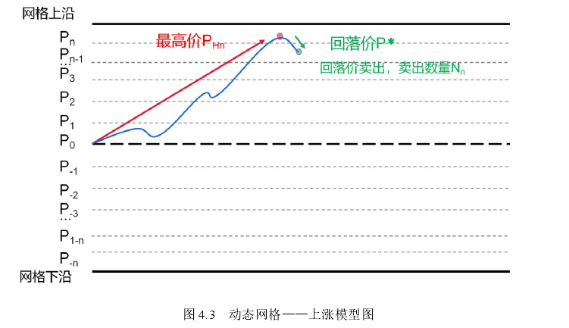
动态网格交易模型
参数设置:
P0为网格初始价格，P1~P0为网格各格价格(n≥0)，PHn 为当前最高价，
P*为回落价，α为网格间距(百分数)，β为回落间距(百分数)，M为每格
交易金额，N为每格买入或卖出数量。
Notes:
在网格日常交易中，按网格每格交易的委托类型可分为等资金法及等股法。等资金法在于每格买卖的金额都是相等的。与等股法相比，等资金法最大限度的实现了网格越跌越买的原则，价格越低，买入的股数越多，卖出的时候刚好相反，
交易过程：当价格穿过第n网格线且回落一定价格是卖出，穿过的网格线越多，卖的越多，卖出后，使用卖出价格作为新的p0。
(实际交易中由于每格价格不一样，每格买入股数不一样，且买入数量必须是100股的倍数，因此只能保证每格买入金额接近，卖出同理)。

Slide 10
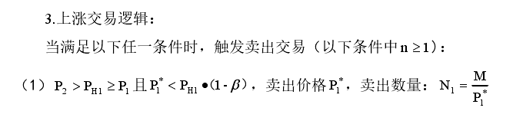
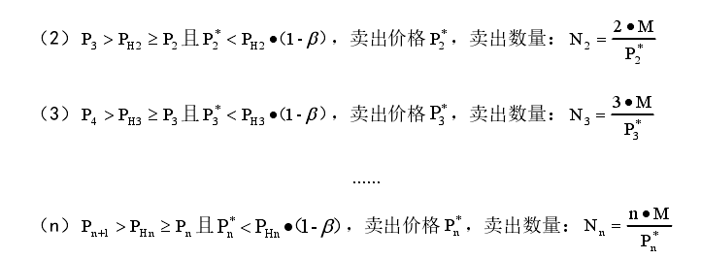
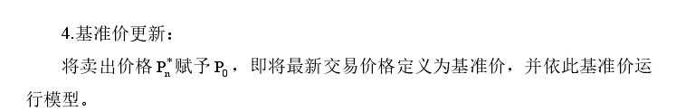
动态网格交易模型
Notes:
α为网格间距(百分数)，β为回落间距(百分数)，M为每格交易金额，N为每格买入或卖出数量。

Slide 11
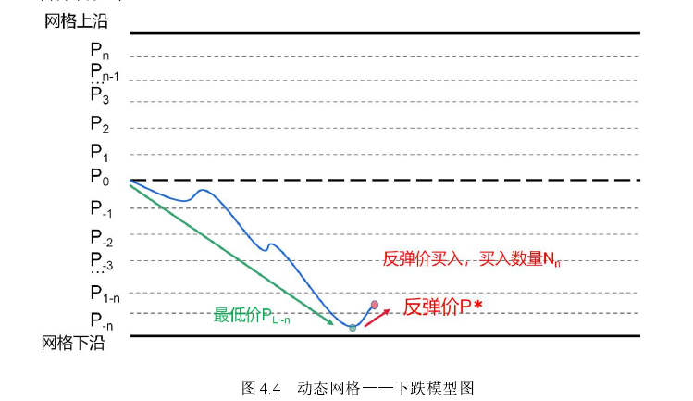
动态网格交易模型
1.参数设置:
P。为网格初始价格，P. ~P。为网格各格价格(n≥0) ，P为当前最低价，
P*为反弹价，a为网格间距(百分数)，β为反弹间距(百分数)，M为每格
交易金额，N为每格买入或卖出数量。

Slide 12
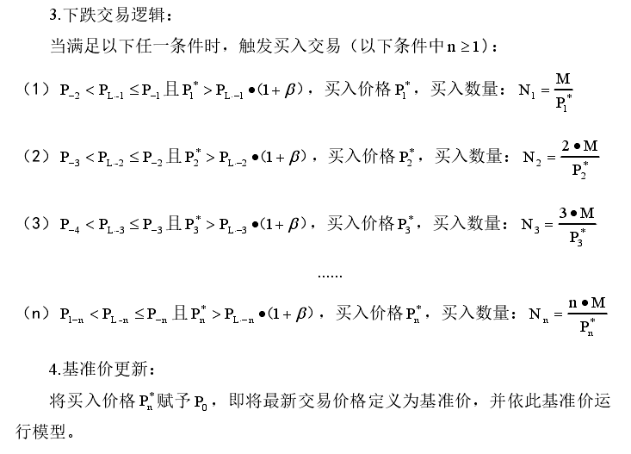
动态网格交易模型

Slide 13
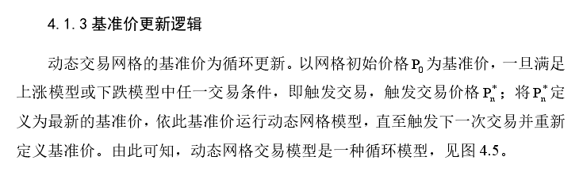
动态网格交易模型

Slide 14
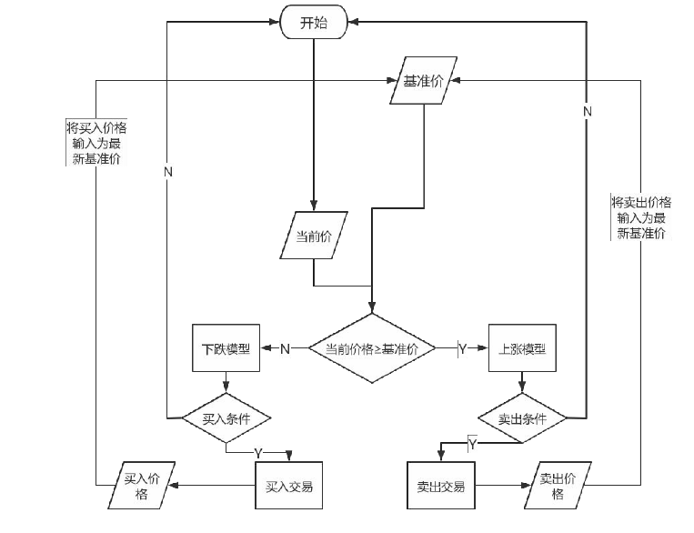
动态网格交易模型

Slide 15
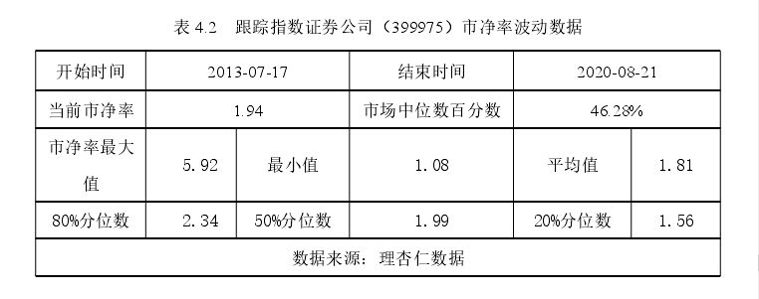
网格交易的实证研究
波动率指标分析：
本文选取年化波动率为波动指标，数据来源为东方财富choice平台。对354支ETF按年化波动率≥20%进行筛选，为保证基金交易流动性及数据有效性,增加基金规模≥5亿，成立年限≥3年的筛选条件，选取30支ETF
估值指标分析：
综上所述，证券指数处于较低位。
Notes:
网格是左侧交易的一种，其特征为价格越高越卖出，价格越低越买入。当品种或者市场处于高估值的时候开始网格，即使有几百格也可能被击穿。所以，为了防止投资标的的品种不断下跌，将网格跌穿的风险，无资金补仓，网格- -定要选择有低估值有安全边际的品品种，如何判断是个相对底部，可以通过ETF跟踪标的指数的绝对估值水平以及历史估值分位数等来判断目前的估值在历史水平是否为相对低位的水平。
问题：80%分位数——p%位置的值称第p百分位数
数据来源是爬取还是？

Slide 16
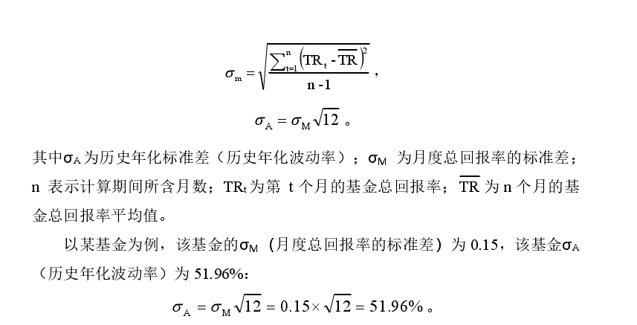
网格交易的实证研究
年化波动率：

Slide 17
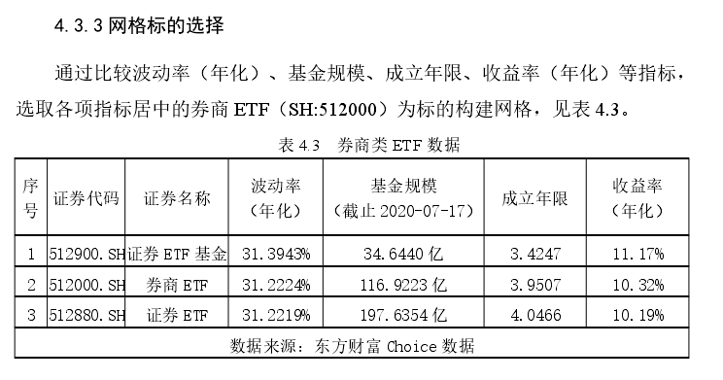
网格交易的实证研究

Slide 18
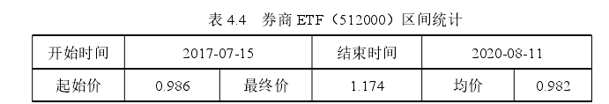
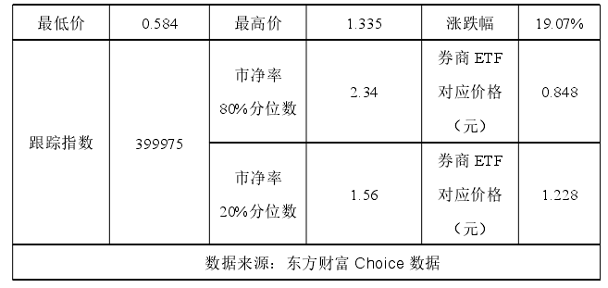
传统网格交易的实证研究
1.网格运行的价格区间:网格运行区间的价格最高点和价格最低点。
同时提高资金利用率，参照跟踪指数证券公司(399975) 市净率(PB) 市净率20%分位数及市净率80%分位数，选取网格运行的价格区间为0.848~1.228.
Notes:
网格是左侧交易的一种，其特征为价格越高越卖出，价格越低越买入。当品种或者市场处于高估值的时候开始网格，即使有几百格也可能被击穿。所以，为了防止投资标的的品种不断下跌，将网格跌穿的风险，无资金补仓，网格- -定要选择有低估值有安全边际的品品种，如何判断是个相对底部，可以通过ETF跟踪标的指数的绝对估值水平以及历史估值分位数等来判断目前的估值在历史水平是否为相对低位的水平。
问题：价格区间的选定标准是什么？

Slide 19
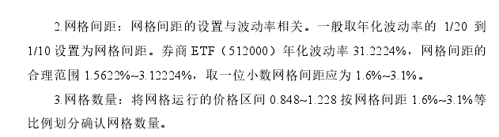


传统网格交易的实证研究
Notes:
网格是左侧交易的一种，其特征为价格越高越卖出，价格越低越买入。当品种或者市场处于高估值的时候开始网格，即使有几百格也可能被击穿。所以，为了防止投资标的的品种不断下跌，将网格跌穿的风险，无资金补仓，网格- -定要选择有低估值有安全边际的品品种，如何判断是个相对底部，可以通过ETF跟踪标的指数的绝对估值水平以及历史估值分位数等来判断目前的估值在历史水平是否为相对低位的水平。

Slide 20
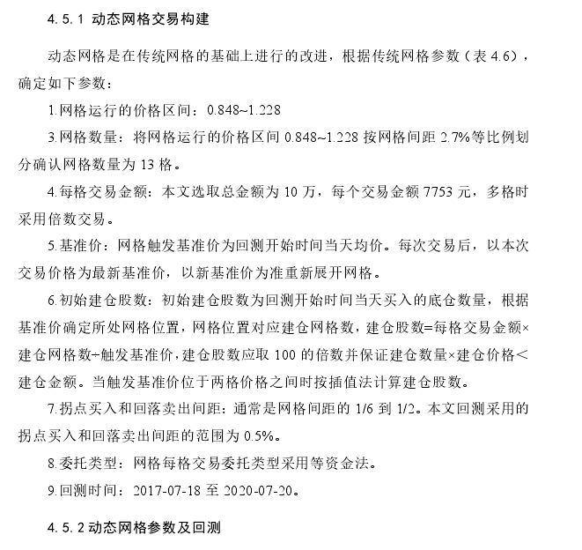
动态网格交易的实证研究
Notes:
网格是左侧交易的一种，其特征为价格越高越卖出，价格越低越买入。当品种或者市场处于高估值的时候开始网格，即使有几百格也可能被击穿。所以，为了防止投资标的的品种不断下跌，将网格跌穿的风险，无资金补仓，网格- -定要选择有低估值有安全边际的品品种，如何判断是个相对底部，可以通过ETF跟踪标的指数的绝对估值水平以及历史估值分位数等来判断目前的估值在历史水平是否为相对低位的水平。

Slide 21
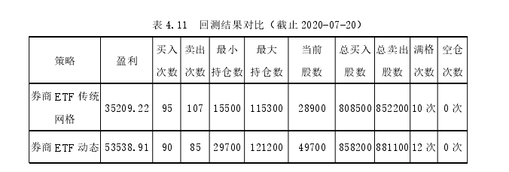
CONCLUSION
Notes:
(1)动态网格收益率比传统网格高18.33% ，比券商ETF满仓长期持有策略高25.68%，证明动态网格交易策略在震荡行情下能提高收益率，减少回撤，降低持仓成本。
(2)动态网格的买入卖出次数均比传统网格减少，降低了交易频率，对趋势行情的捕捉能力更强。
(3)回测统计截止日均为2020年7月20日，动态网格的“当前股数”为49700，传统网格“当前股数”为28900。在同样价格位置，动态网格留有的底仓多于传统网格持有仓位。如果之后价格继续上涨，动态网格的利润增加幅度将大于传统网格。
问题：收益率计算

Slide 22


谢谢观看

